Slide 1

R PROGRAMINI
ÖĞRENELİM

Slide 2
Veri Bilimi Nedir?
Veri Bilimi Proje Rolleri
Veri Bilimi Proje Aşamaları

Slide 3
VERİ BİLİMİ PROJESİ
NASIL YAPILIR?

Slide 4
Veri Bilimi Nedir?
Proje Rolleri
Proje Aşamaları

Slide 5

Veri Bilimi Nedir?
Proje Rolleri
Proje Aşamaları

Slide 6

Veri Bilimi Nedir?
Proje Rolleri
Proje Aşamaları

Slide 7

Veri Bilimi Nedir?
Veri Bilimi Projesindeki Roller
Veri Bilimi Projesi Aşamaları

Slide 8
Veri Bilimi Nedir?
Veri Bilimi Projesindeki Roller
Veri Bilimi Projesi Aşamaları

Slide 9
VERİ BİLİMİ NEDİR?
Matematik
Alan Bilgisi
İstatistik
Bilgisayar

Slide 10
VERİ BİLİMİ NEDİR?
Velocity
Volume
Variety

Slide 11
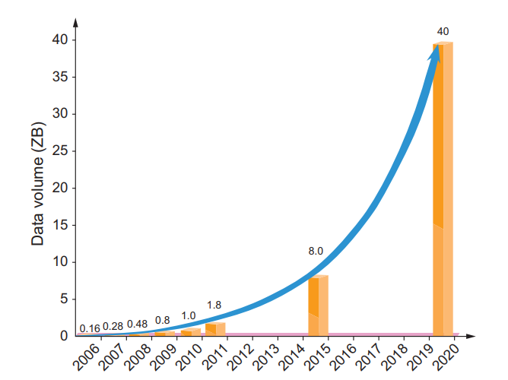
VERİ BİLİMİ NEDİR?

Slide 12
VERİ BİLİMİ NEDİR?
Veri
Bilgi

Slide 13
VERİ BİLİMİ NEDİR?
Veri zenginiyiz ama maalesef bilgi fakiriyiz.

Slide 14
VERİ BİLİMİ NEDİR?
Veriyi elde etmek ve yönetmek
Model seçmek
Kod yazmak
Sonuçları değerlendirmek

Slide 15
VERİ BİLİMİ NEDİR?
Amazon öneri sistemi
Google reklam verme
LinkedIn bağlantı kurma
Twitter trend konuları
Netflix dizi- film öneri sistemi

Slide 16
Sponsor
Alan uzmanı (Client)
Veri Bilimcisi
(Data Scientist)
Veri Bilimi Projelerindeki Roller
Veri Mimarı
(Data Architect)
Çalıştırma (Operations)

Slide 17
Amacı Tanımlama
Modeli Dağıtma ve Bakım
Veri Toplama Yönetme
Veri Bilimi Projelerinin Aşamaları
Modeli Sunma
Modelleme
Modeli Değerlendirme

